Slide 1

IGLESIA DE LA SANTA CRUZ
CANGAS DE ONÍS · ASTURIAS

Slide 2
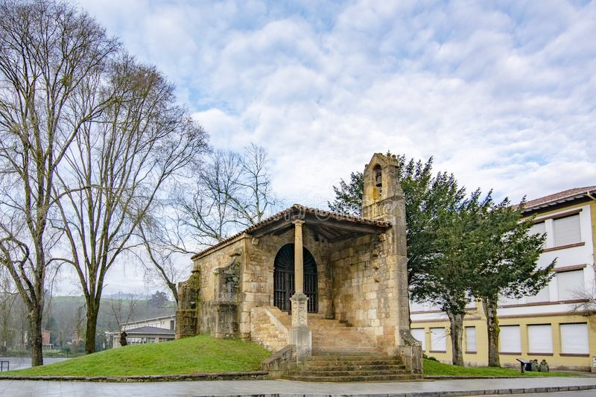
Notes:
2

Slide 3
La iglesia de la Santa Cruz de Cangas de Onís es un templo católico situado en el municipio de Cangas de Onís, en Asturias. En ella fueron sepultados el rey Favila, segundo rey de Asturias e hijo de don Pelayo, y su esposa, la reina Froiluba, quienes habían ordenado la edificación de la iglesia. En 737, sobre el montículo artificial el rey Favila y su esposa, la reina Froiluba, ordenaron edificar la iglesia de la Santa Cruz​ que, según reza la lápida fundacional, fue consagrada el 27 de octubre de ese mismo año.
El templo se denominó de esta forma pues albergó la cruz de roble que Pelayo, el padre de Favila, portaba en la Batalla de Covadonga​ y que más tarde se convertiría en la Cruz de la Victoria. Se cree que fue el primer templo cristiano que se construyó en Asturias y, por tanto, en España, después de la invasión de la península ibérica por los musulmanes. También se dice que la lápida de consagración es el primer monumento literario de la Reconquista.
La iglesia fue totalmente restaurada en dos ocasiones, la primera en 1633 y la segunda en 1950 por el arquitecto Luis Menéndez-Pidal y Álvarez tras su destrucción durante la Guerra Civil Española, en agosto de 1936,​ cuando las autoridades locales tomaron la decisión de derruir la iglesia para dejar a la vista un dolmen respetado por los constructores de la primitiva capilla. Del templo inicial se conservaba la lápida de consagración, de la que hay una copia dibujada y una fotografía antigua, sobre las que se han hecho reproducciones o reconstrucciones.

Slide 4
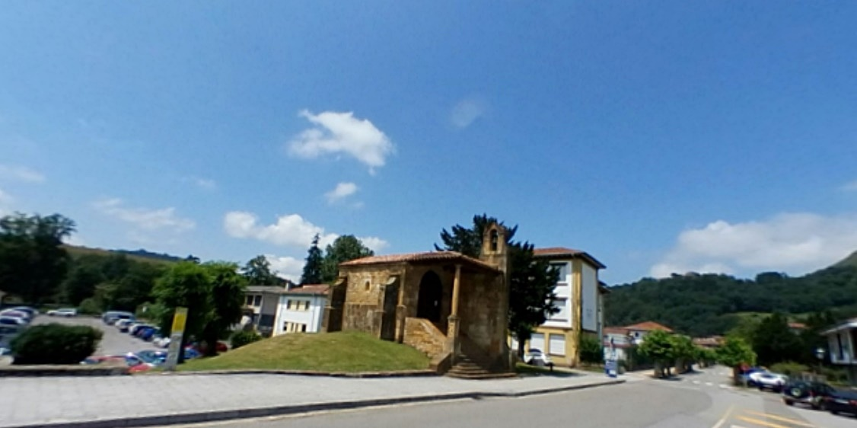
Notes:
4

Slide 5
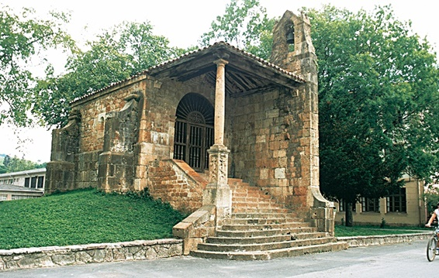

Slide 6
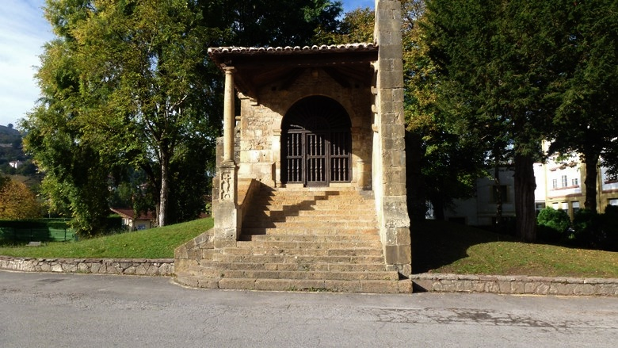

Slide 7
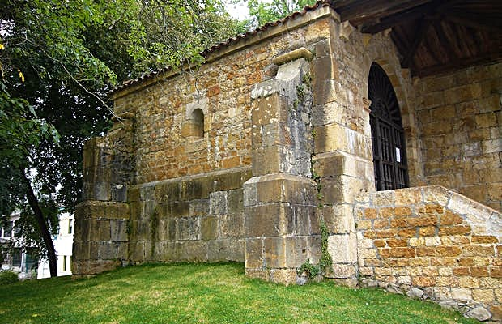

Slide 8
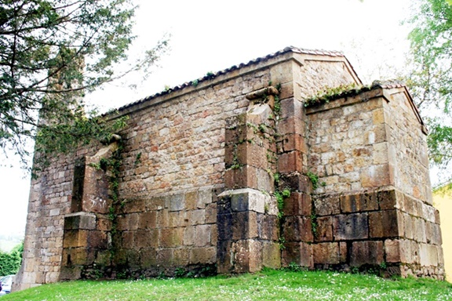

Slide 9
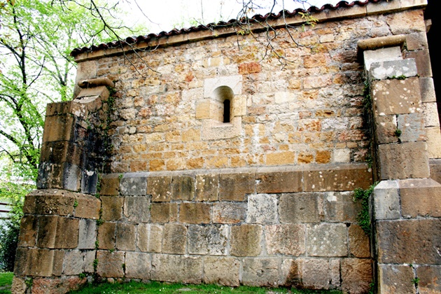

Slide 10
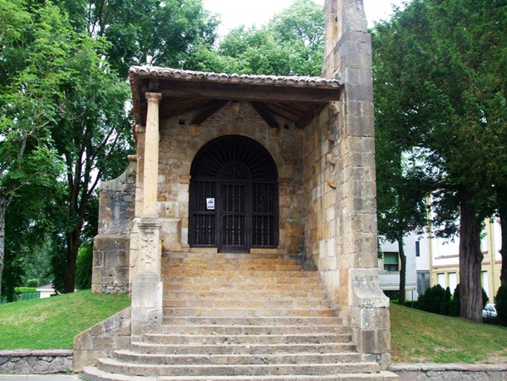

Slide 11
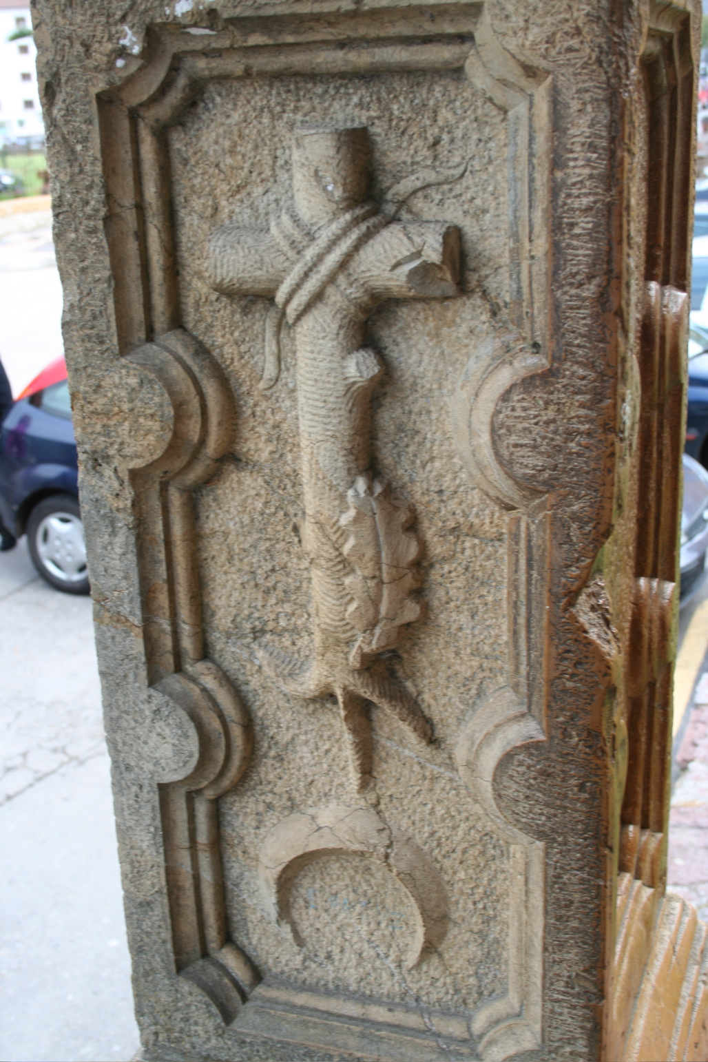

Slide 12
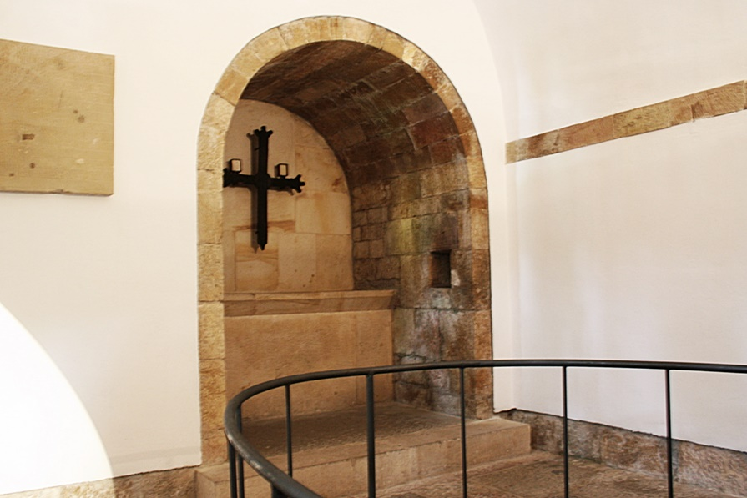

Slide 13
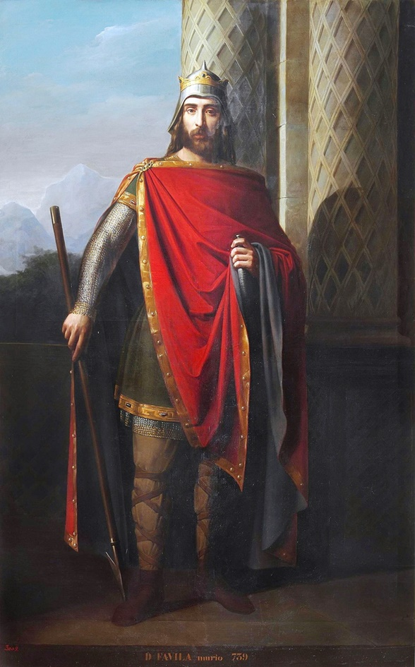
SEPULTURA DEL REY FAVILA
Después de su defunción, el cadáver del rey Favila, hijo de don Pelayo y de Gaudiosa, según refiere el cronista Ambrosio de Morales, recibió sepultura en la iglesia de la Santa Cruz de Cangas de Onís, que el monarca había ordenado erigir junto con su esposa, la reina Froiluba. En la misma iglesia, según refiere el mismo cronista, recibió sepultura su esposa, la reina Froiluba, aunque los restos mortales de ambos monarcas no se conservan en la actualidad.
Don Favila, rey de Asturias

Slide 14
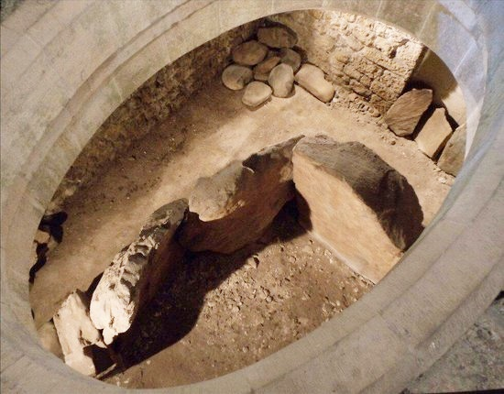

Slide 15
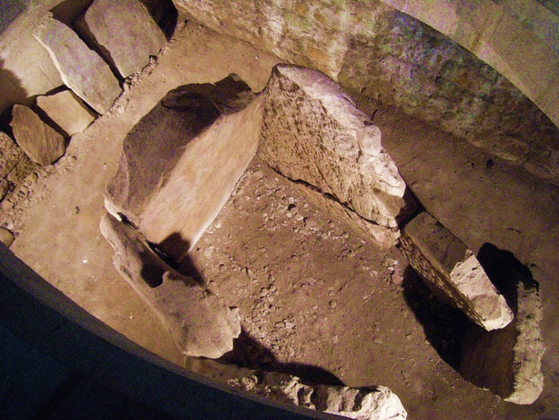

Slide 16
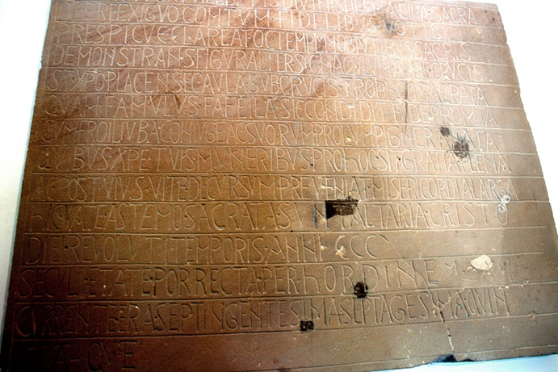
LÁPIDA FUNDACIONAL
Lápida fundacional de la iglesia de la Santa Cruz
Año 737.
La lápida fundacional del año 737, desaparecida en la actualidad, pero copiada, retratada, y reproducida, traducida al castellano, viene a decir:
“Resurge por mandato divino este ingenio sagrado: de pequeño tamaño, adornado por las ofrendas de los fieles, claramente brilla este templo ante las miradas sagradas, mostrando figuradamente el signo de la Santa Cruz. Sea a Cristo agradable este aula consagrada bajo el trofeo de la cruz, la cual así fundó el siervo Faffila con fe diligente, con su esposa Froiliuba y sus hijos, para quienes por ello, oh Cristo, por tú sacrificio sea toda tu gracia, y tras el curso de esta vida les alcance la generosa misericordia. Aquí fueron consagrados altares a Cristo por el sacerdote Asterio, en el día 300 del tiempo transcurrido del año, extendida la sexta edad del mundo, corriendo la era 775 (27 de octubre de 737)”

Slide 17
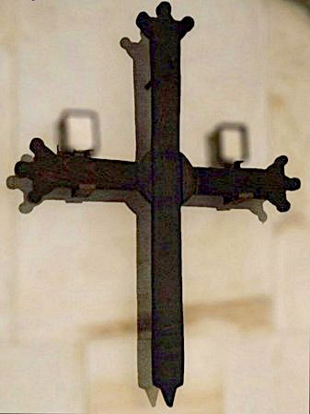
Replica de la Santa Cruz

Slide 18
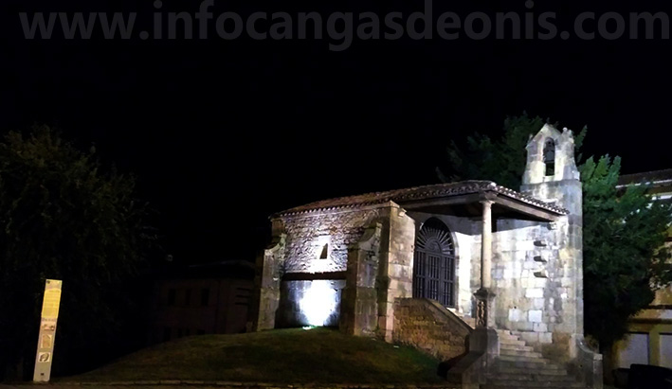

Slide 19
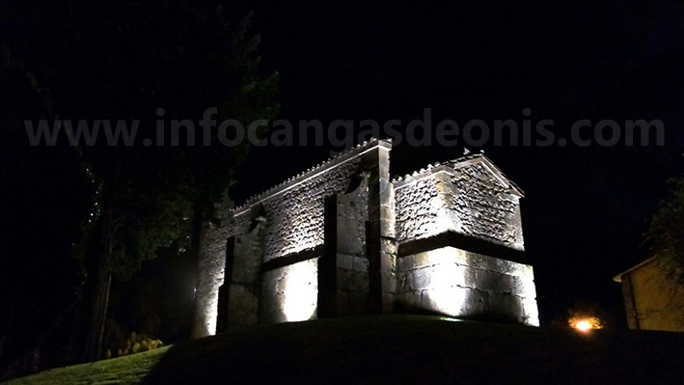

Slide 20

GRACIAS POR TU VISITA
Y QUE TENGAS UN BUEN DÍA
VICTOR NOVELLÓN

Slide 21







¿Te ha gustado?
Puedes ver más entrando
Aquí
Además puedes recibir powerpoints en tu correo electrónico suscribiéndote aquí:

